Slide 1

2025-2026 Akademik Yılı E-Ticaret ve Dijital Pazarlama Bitirme Çalışması
Arama Motoru Optimizasyonu (SEO)
Sude SEVİNÇ - 2302009111
Emre TOK – 2202009085
Danışman: Dr. Öğr. Üyesi Şükran ORUÇ

Slide 2
Takdim Planı
Giriş
Çalışmanın Amacı
Araştırma Metodolojisi
Teorik Bilgiler
Yöntem
Bulgular
Sonuç ve Gelecek Çalışmalar İçin Öneriler

Slide 3
Giriş; Çevrimiçi Görünürlük ve YBS
Görünmezlik Riski: Arama motorlarında doğal olarak yer almamak, bir işletmenin caddede tabelası olmadan dükkan açmasına benzer; doğrudan ciro kaybettirir.
SERP ve Bulunabilirlik: Dijital pazarda başarı, arama sonuçlarında (SERP) üst sıralarda bulunmaya bağlıdır.
SEO'nun Evrimi: SEO, basit bir pazarlama taktiği olmaktan çıkıp, teknik bir altyapı yönetimine dönüşmüştür.
YBS Yaklaşımı: Yönetim Bilişim Sistemleri'nin "ham veriyi bilgiye dönüştürme" prensibi bu sürecin tam merkezindedir.

Slide 4
Çalışmanın Amacı
SEO'nun sadece bir pazarlama faaliyeti olmadığını, kurumsal BT altyapısının ayrılmaz bir parçası olduğunu kanıtlamak ana hedefimizdir.
Veri Odaklı Karar Destek Süreçleri
Sürdürülebilir Yatırım Getirisi (ROI)
Operasyonel Verimlilik ve Hız

Slide 5
Araştırma Metodolojisi
ARAŞTIRMA PROBLEMİ: SEO Süreçlerinin Bilişim Sistemi Yönetimi Perspektifiyle Ele Alınmaması
VERİ KAYNAKLARI: Google Search Console, Semrush ve PageSpeed Verileri
TEKNİK AŞAMA: Kod Küçültme ve JSON-LD Yapılandırılmış Veri Entegrasyonu
UYGULAMA SAHASI: teknopiyasa.com Üzerinde Denetimler
BULGULARIN NİCEL ANALİZİ: Core Web Vitals Gelişimi ve Finansal Değer: (ROI) Analizi

Slide 6
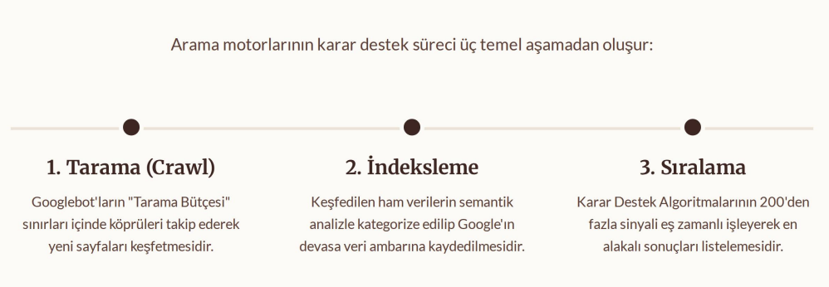
Teorik Bilgiler; Algoritmaların İşleyişi

Slide 7
Teorik Bilgiler; Teknik SEO Bileşenleri
Core Web Vitals
Kullanıcı deneyimini ve sayfa performansını sayısal olarak ölçen LCP, FID ve CLS metrikleri bütünüdür. (Sitenin açılış hızı)
Öncelikle Mobil İndeksleme
Google'in web sitelerini masaüstü sürümleri yerine doğrudan mobil çözünürlükleri üzerinden değerlendirme mimarisidir.
Semantik Web
Arama motorlarının sayfaları sadece okumasını değil, anlamlandırmasını sağlayan veri etiketleme sistemidir.

Slide 8
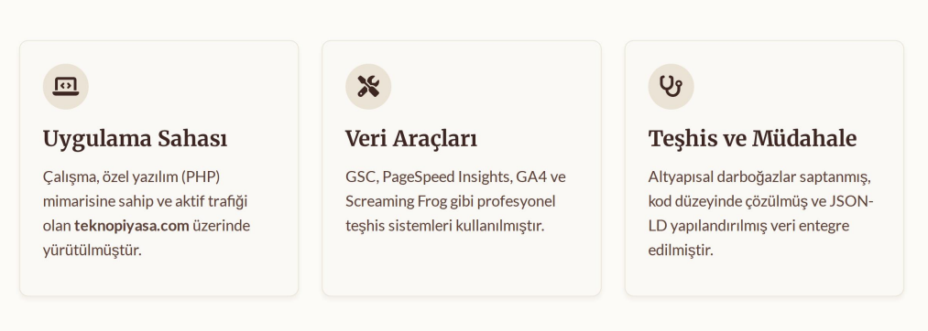
Yöntem

Slide 9
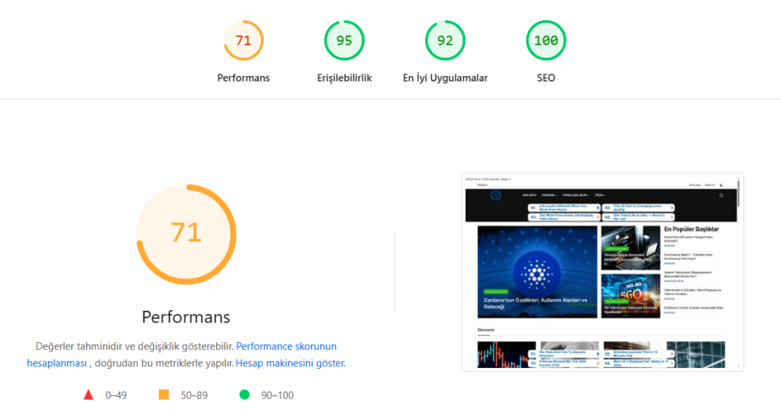
Bulgular: Teşhis ve Darboğazlar
Sistemi Yavaşlatan Engeller;
Optimizasyon öncesi sistem ciddi darboğazlar (bottlenecks) yaşamaktaydı:
Kritik Yükleme Gecikmesi: LCP süresi 14.4 saniye.
Kod Karmaşası: 578 KiB kullanılmayan JavaScript dosyası tarayıcıyı kilitliyordu.
Semantik Eksiklik: Arama motorları için kritik olan JSON-LD işaretlemeleri eksikti.

Slide 10
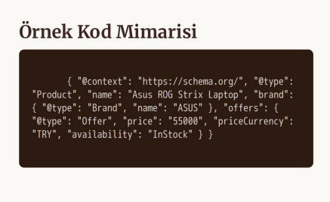
Bulgular: Veri Stratejisi & JSON-LD
Semantik Entegrasyon
Rakip analizleriyle eksik olan 15 teknolojik terim saptandı. Görsel hızı düşürmeden sisteme "Product" şeması entegre edildi ve "Sıfır Hata" ile Google'a sunuldu.
JSON, Google'a ürünü kendi diliyle anlatan bir nevi dijital menü/barkod sistemidir.

Slide 11
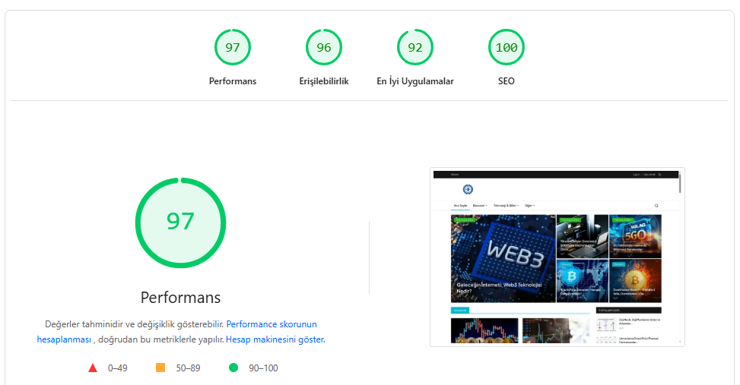
Bulgular: Performans Sıçraması
Sistemsel Başarı Kanıtlandı Altyapısal engeller ortadan kaldırıldığında sistemin nefes aldığı görülmüştür:
Altyapı Temizliği: Kullanılmayan kütüphaneler silindi, sunucu yükü minimize edildi.
Skor Artışı: Masaüstü performans skoru 71'den 97/100 bandına yükseltildi.
Hız: Tarama hızı, mobil görünürlük ve Core Web Vitals metriklerinde net başarı sağlandı.

Slide 12
Sonuç ve Yatırım Getirisi (ROI)
Sistem Mühendisliği Yaklaşımı: Çalışma, SEO'nun basit bir pazarlama aracı değil, YBS prensipleriyle yönetilen teknik bir disiplin olduğunu kanıtlamıştır.
Performans Başarısı: 71'den 97’ye çıkan skor ve optimize edilen LCP süreleri, arama motoru botlarının siteyi tarama hızını doğrudan artırmıştır.
Reklam Maliyeti Tasarrufu (ROI): Hedeflenen kelimelerde organik başarı sağlanarak Tıklama Başı Maliyet ödenen reklamlara bağımlılık azaltılmış, "bedelsiz trafik" kazanılmıştır.
Altyapı Verimliliği: Gereksiz kodların temizlenmesiyle sunucu yükü hafifletilmiş ve kurumsal BT maliyetleri optimize edilmiştir.

Slide 13
Gelecek Çalışmalar ve Sektörel Öneriler
Yapay Zekâ Uyumu: Google'ın üretken yapay zekâ arama deneyimine uyum sağlamak için içeriklerin soru-cevap odaklı (Semantik) kurgulanması önerilir.
Yerel SEO ve Marka Otoritesi: İşletmelerin yerel aramalar için Google İşletme Profili entegrasyonlarını ve dış bağlantı stratejilerini güçlendirmesi gerekmektedir.

